Slide 1
Quali applicazioni cliniche dell’intelligenza artificiale Tra bias e EBM
Alberto E Tozzi
Responsabile Unità di Ricerca Medicina Predittiva e Preventiva
Presidente di International Society for Pediatric Innovation

Slide 2
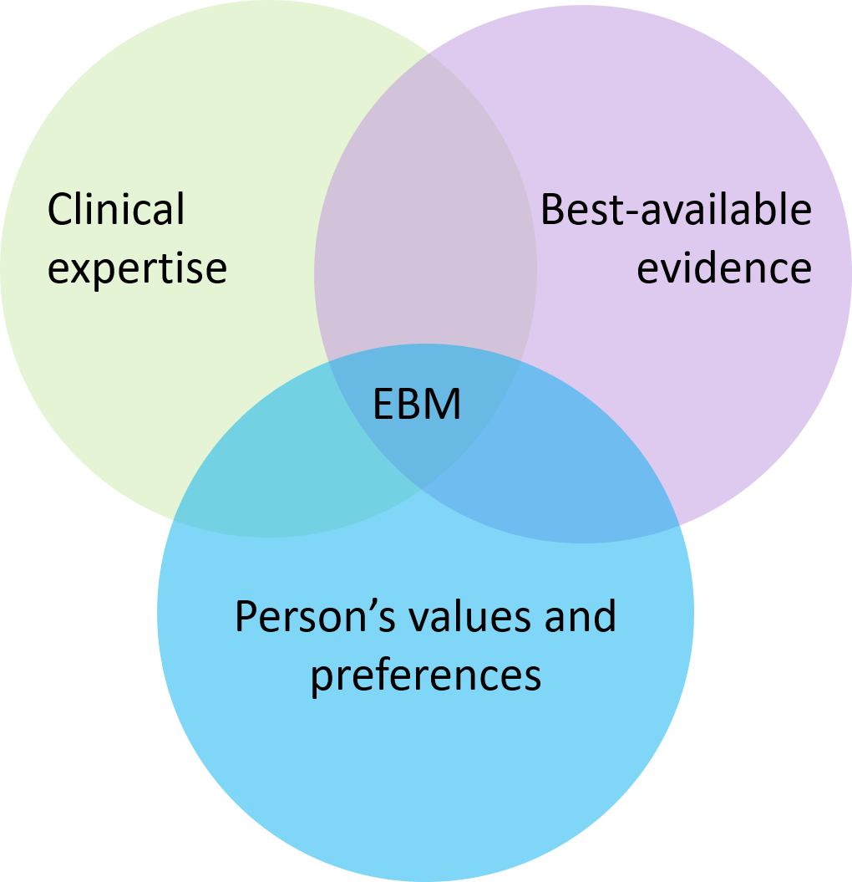

Slide 3
Come far convivere AI e EBM?
Impossibile trovare evidenze per qualsiasi circostanza clinica
Scarsa esperienza nella valutazione critica delle evidenze
Lungo tempo necessario per produrre le evidenze
E’ difficile usare AI per supportare associazioni causali
Poche evidenze per le applicazioni di AI
Difficile adattare l’EBM per dimostrare la validità delle applicazioni AI

Slide 4
Big Data
Big Data

Slide 5
GDPR
GDPR

Slide 6
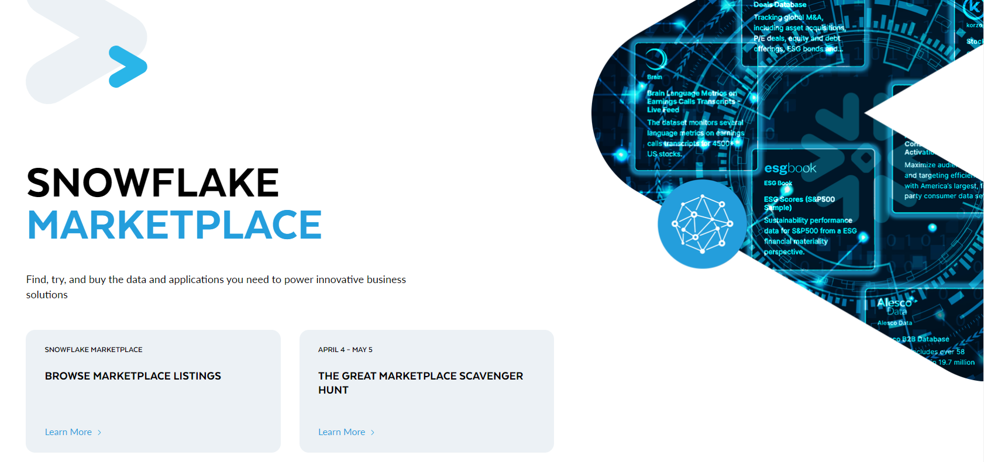
https://www.snowflake.com/en/data-cloud/marketplace/

Slide 7
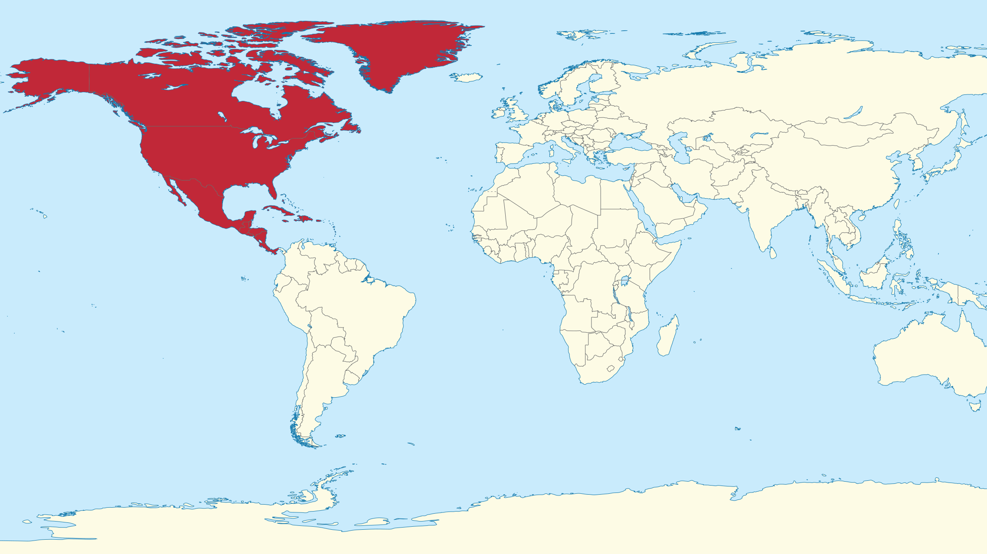

Slide 8
Data poverty

Slide 9
Sorgenti di distorsione nell’AI
Ideazione
Disegno
Sviluppo
Validazione
Accesso
Monitoraggio
Principi etici
Scelta dei dati di riferimento
Selezione della popolazione
Accesso ai dati storici
Selezione dei dati
Sostenibilità

Slide 10
Vengono rappresentati i pazienti che hanno scarso accesso alle cure?
Esprimere il massimo sforzo nell’inclusione dei pazienti
Perseguire l’eterogeneità e la diversità dei dati
Includere nei modelli AI i determinanti sociali della salute
Usare nei modelli AI variabili oggettive

Slide 13
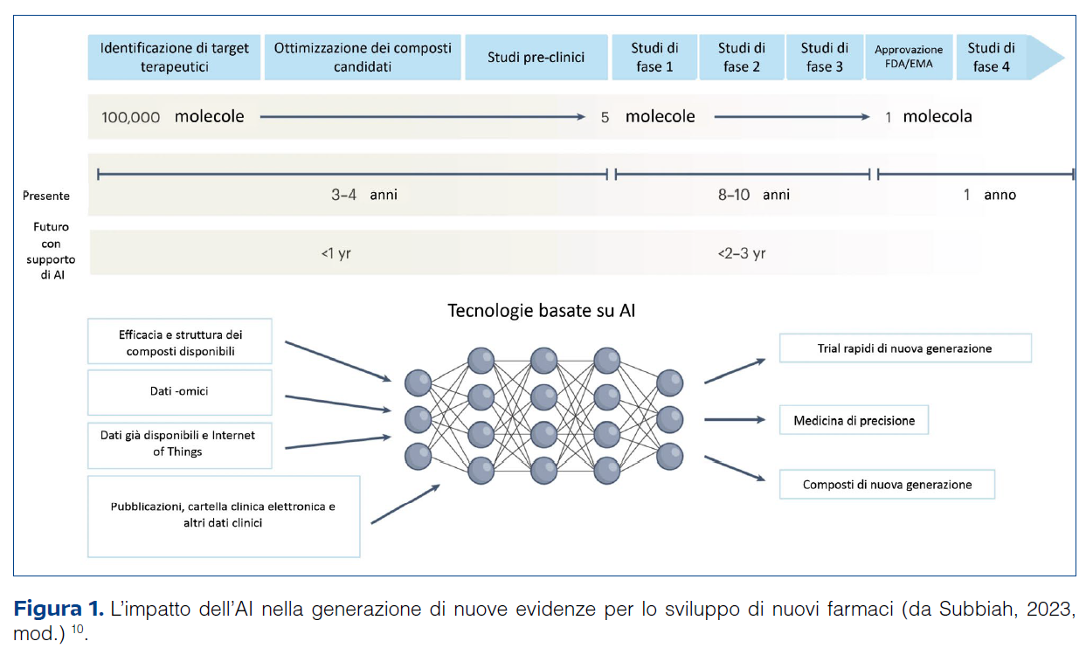

Slide 14
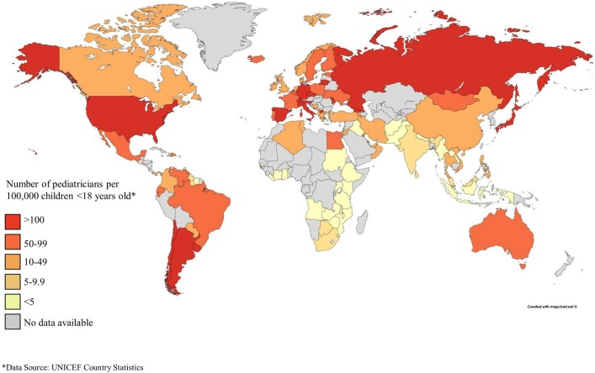
Numero di pediatri per 100,000 bambini

